Slide 1
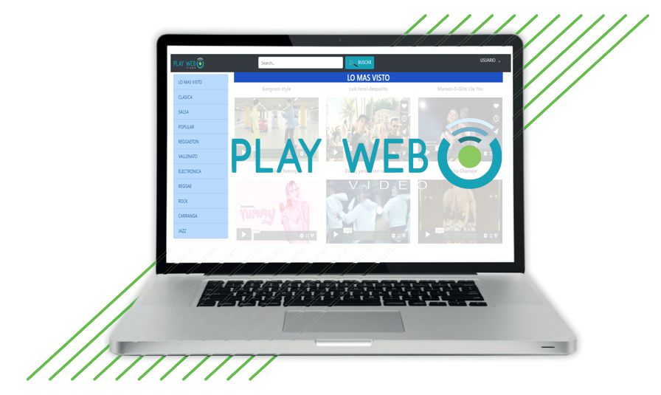
MANUAL DE USUARIO

Slide 2
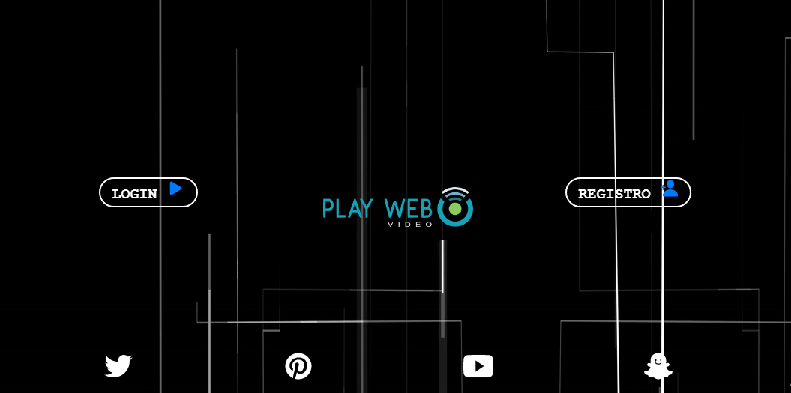
Desde el index se accede al login o al registro
FLUJO DE PÁGINAS

Slide 3
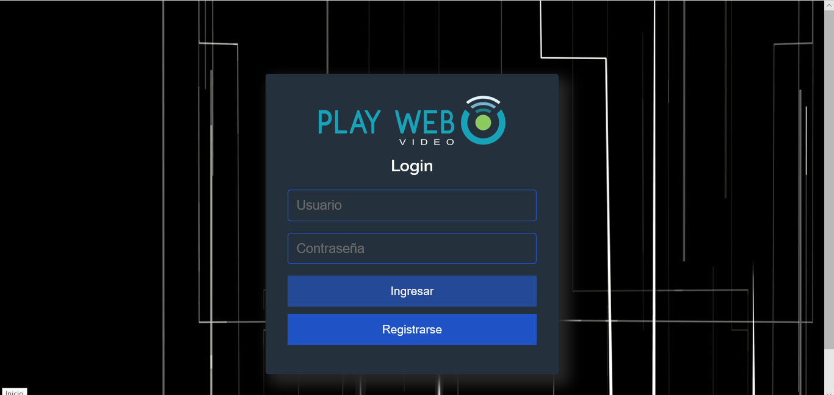
Manual del usuario
1. Ingreso
Si ya tienes una cuenta, puedes ingresar a la plataforma utilizando tu usuario y contraseña
FLUJO DE PÁGINAS

Slide 4
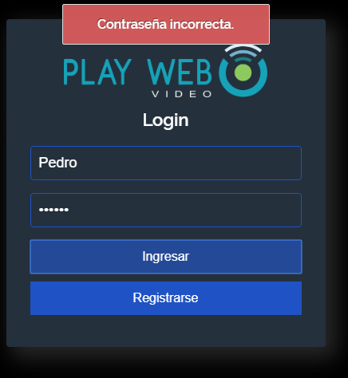
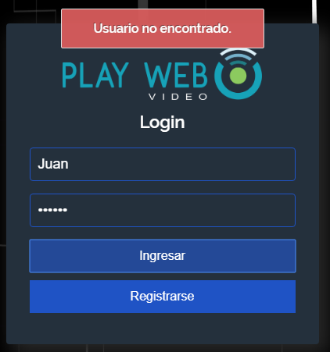
FLUJO DE PÁGINAS
Si no ingresas correcta, te aparecera un alerta indicandolo

Slide 5
FLUJO DE PÁGINAS
2. Registro
Si no tienes cuenta puedes registrarte haciendo clic aquí

Slide 6
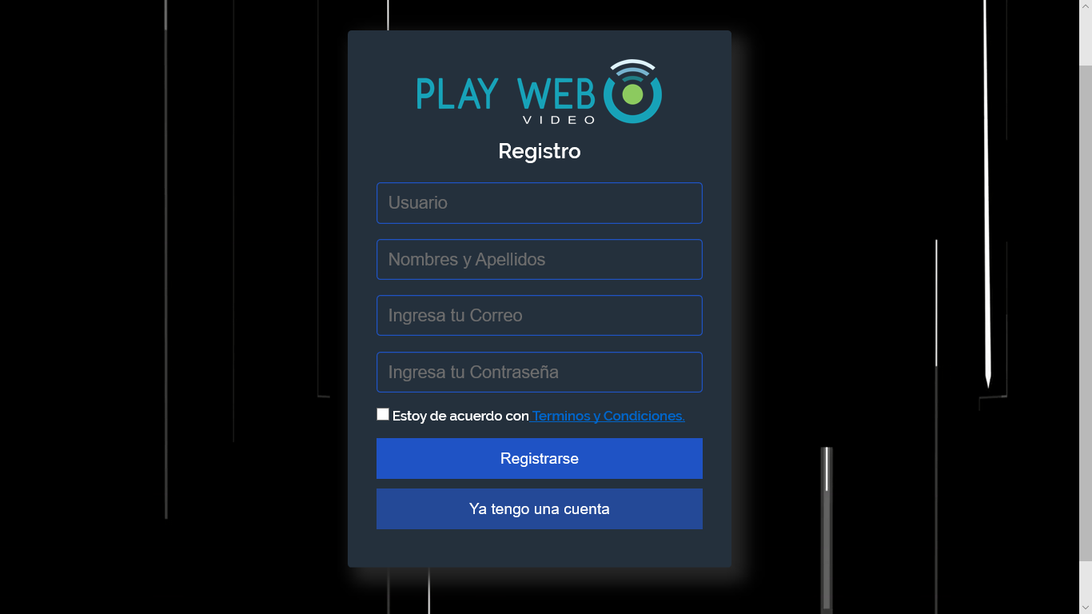
2. Registro
FLUJO DE PÁGINAS
Completa los datos que se te solicitan y LISTO ya puedes ingresar y disfrutar de PLAY WEB.

Slide 7
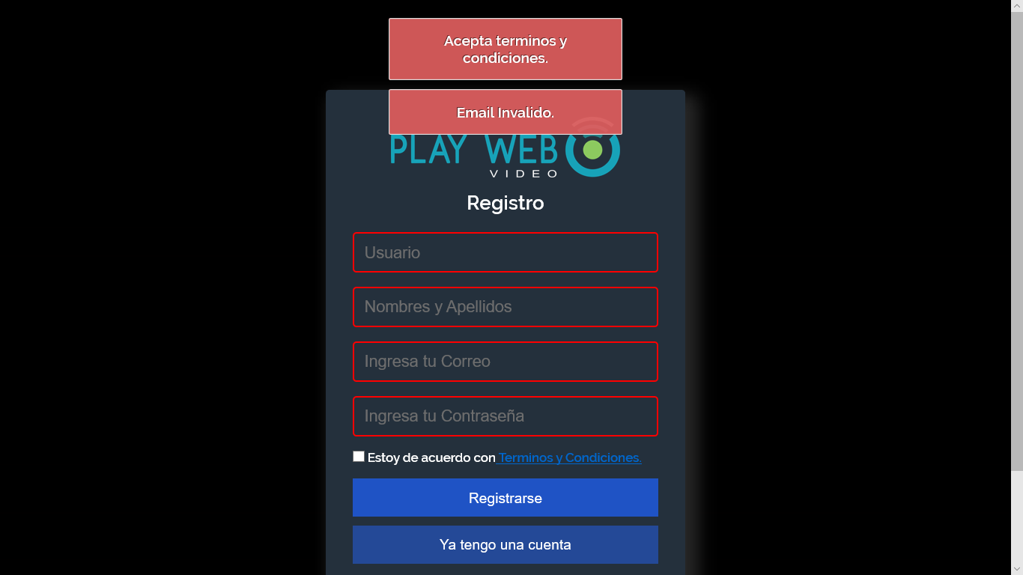
3. Soluciones
Si no ingresas completa la información o la ingresas de forma errada, la casilla o casillas faltantes se bordearán de rojo
No olvides aceptar los Términos y condiciones

Slide 8
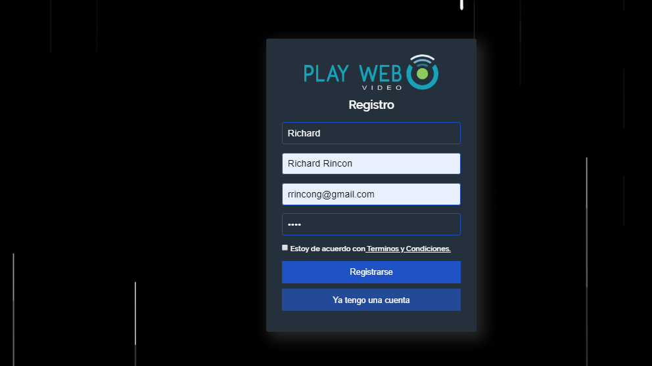
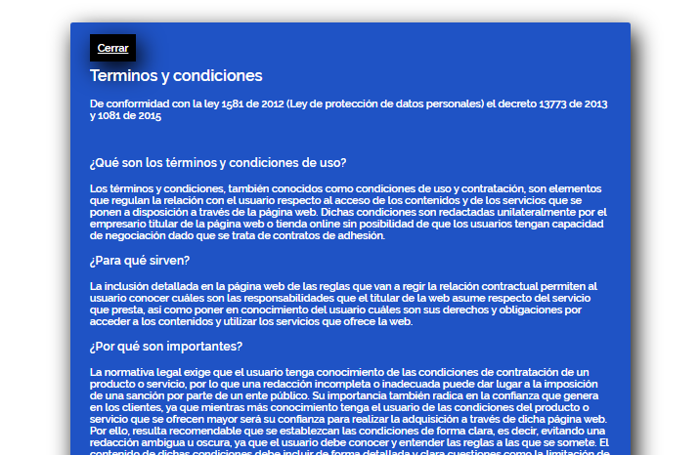
Puedes dar click en términos y condiciones para revisarlos en una nueva ventana

Slide 9
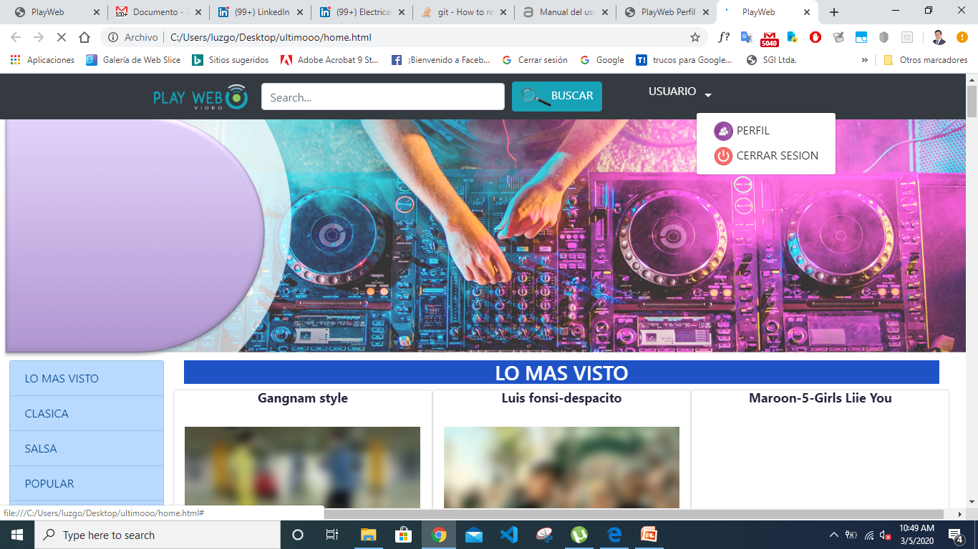
Dando click en la palabra USUARIO tienes dos opciones, en perfil puedes actualizar los datos de tu cuenta PLAY WEB y también puedes cerrar sesión.

Slide 10
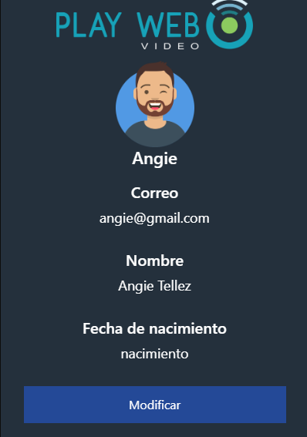
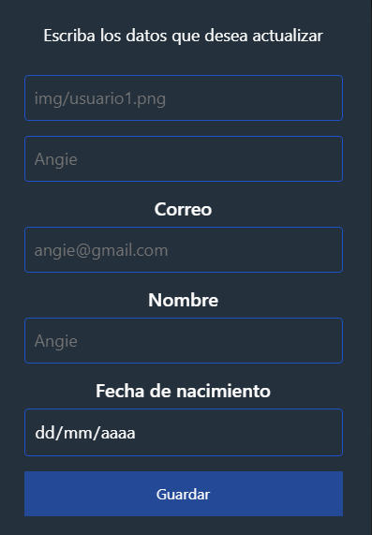
1
Acá vas a poder modificar los datos que habías ingresado al registrarte.
2
Le das guardar y ya quedaran actualizados tus datos.

Slide 11
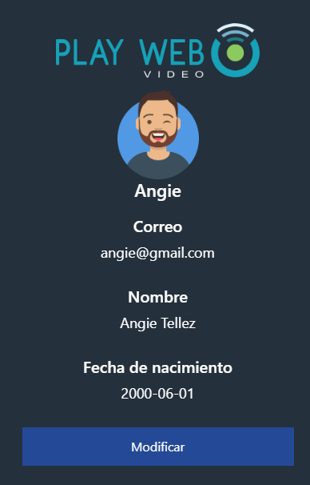

3
Así quedaran tus datos, los puedes modificar y actualizar cuantas veces necesites.

Slide 12
En esta barra puedes escribir el nombre de tu canción favorita y aparecerá en segundos.

Slide 13
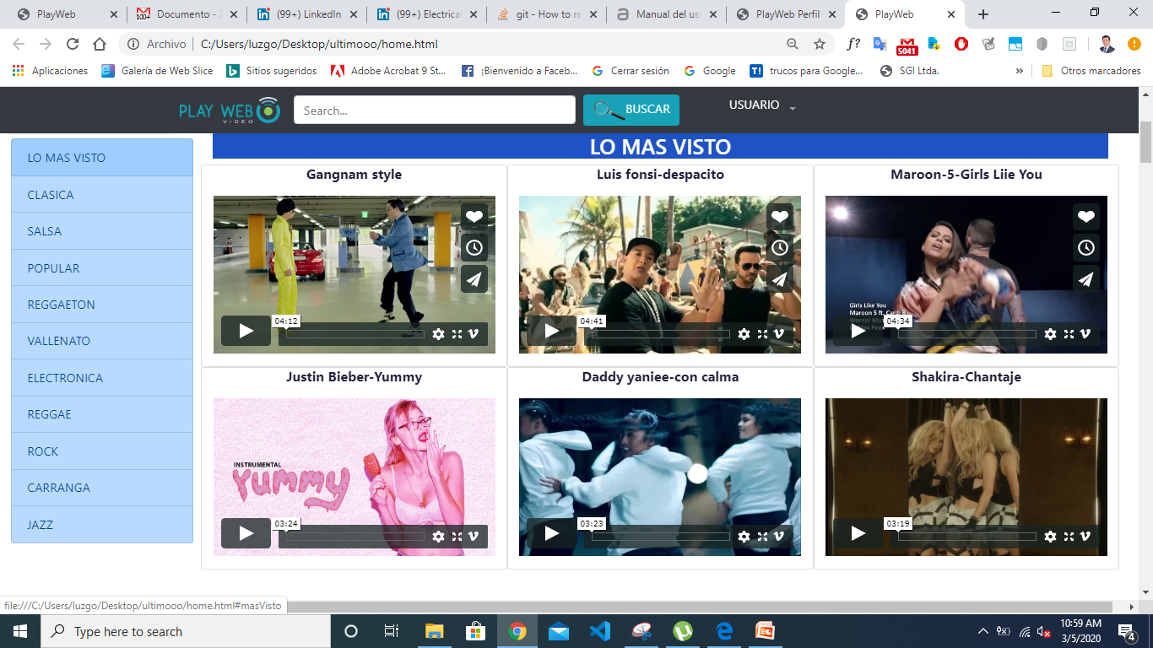
En este menú a tu izquierda, vas a encontrar todas las categorías de música disponibles, puedes darle click a la que mas te guste y te cargaran los mejores videos de esa categoría.

Slide 14
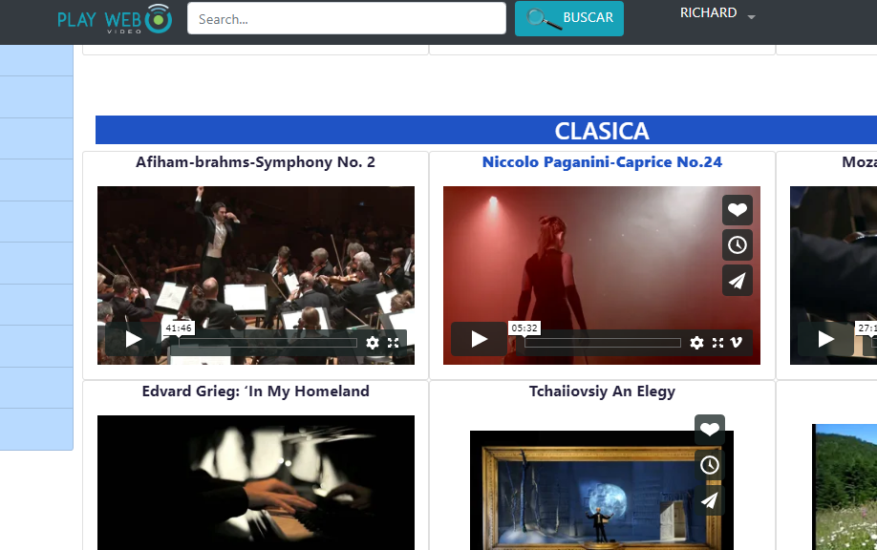
Al dar click en el titulo de video podrás entrar a su página

Slide 15
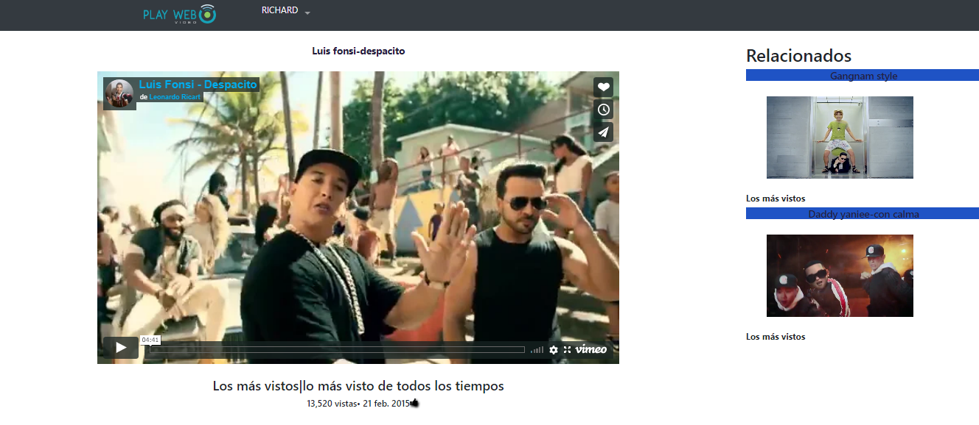
En el costado derecho vas a encontrar videos relacionados en la misma categoría
En la pagina del video podrás seleccionar manito arriba o abajo al video

Slide 16
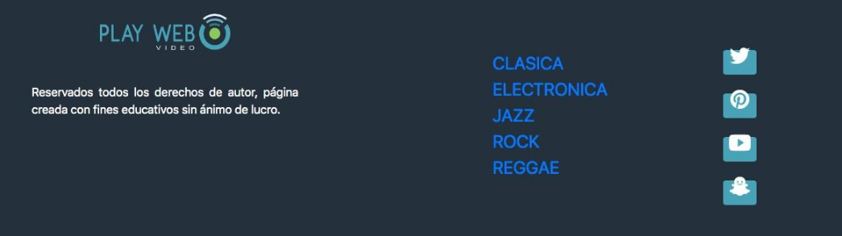
En esta sección puedes encontrar nuestras redes y seguirnos para estar enterado de todos nuestros eventos y noticias.

